Slide 1

Taiwan taipei
老師 ： 吳柏翰 老師
組員 ： b10309005 黃意淳
b10309016 卓祥琳
b10309026 陳歆穎
b10309044 李昱蓉

Slide 2

目錄
1.背景動機
2.網站介紹
3.網站規劃
4.團隊分工
5.開發進度
6. Demo 7.網站截圖(全部頁面) 8.自評分數與心得

Slide 3
1.背景動機
為什麼選擇臺北
臺北，臺灣首都，
但生活於其中的我們，對這美麗的城市了解多少?
當朋友問起:台北哪裡好玩?
面對這個問題，我們總是回答不出來。於是我們想提供最經典的十大旅遊景點，以及其交通、住宿、周邊等等，供讀者快速了解景點特色。
考慮到許多背包客旅行時都是待在同一個城市，所以我們決定介紹每天生活的這座城市，而不大範圍的擴張。

Slide 4
2.網站介紹
提供臺北十大旅遊景點，不需要導遊，也能自己遊臺北。也供讀者自行上傳私房周邊景點，讓來到此景點的旅人，能更有效率地了解附近的食衣住行，不用花太多時間在找尋資料上，也可避免遺珠之憾。

Slide 5
3.網站規劃
Home Page
Contact us
Transportation
Google map
Hotel

Slide 6
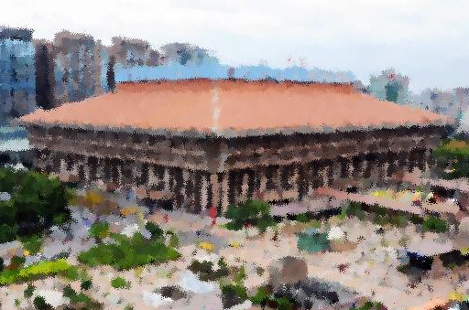
Home Page
首頁的架構大致如下圖，A-J是十大景點連結
點入即可得知詳細景點內容。
Contact Us
Google Map
B
C
A
D
J
10 Best Places In Taipei
E
I
F
H
G
TRANSPORTATION
Hotel

Slide 7
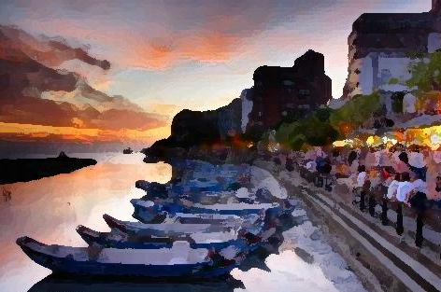

點擊景點連結後
A
下圖為各景點的網頁介紹藍圖
Tamsui Old Street and waterfront
Video
Text

Slide 8
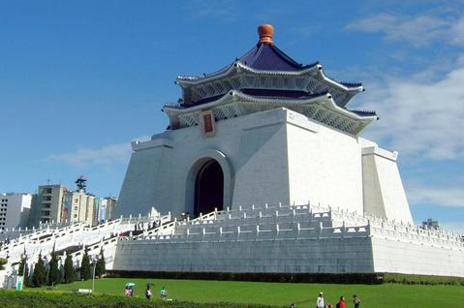
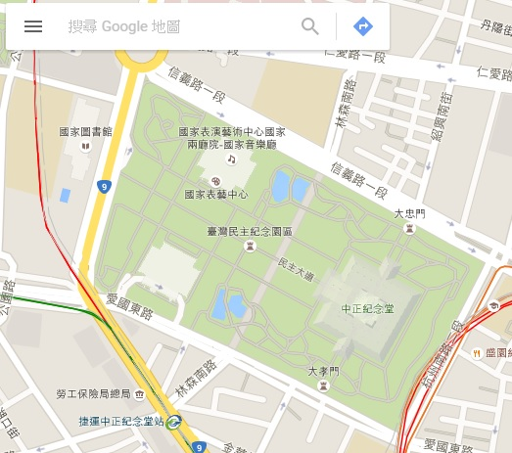
Contact us
Find Us
Information
Address
Contact Number
E-mail

Slide 9
We can fill the destination and arrival box, then the details about the transportation can be shown below
Transportation
FROM
TO
Search
Information

Slide 10
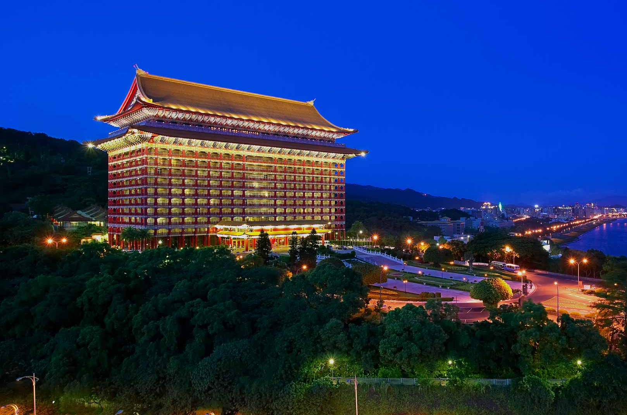
下圖為各飯店分布圖
可透過點擊紅點看簡介
並在簡介提供官方超連結
Hotel
點擊 連結後
Photo
Text
www.abchotel.com

Slide 11
4.團隊分工
黃意淳：簡報製作、蒐集網站資料、前端
卓祥琳：背景動機、網站介紹、前端
陳歆穎：網站規劃、前端
李昱蓉：網站規劃、前端、後端

Slide 12
5.開發進度
5/02~5/08：討論主題、分工、製作簡報
5/15~5/21：蒐集網站資料
5/22~6/06：網頁製作(前端)
6/07~6/14：網頁製作(後端)

Slide 13
6. D E M O

Slide 14
7. 網站截圖

Slide 15
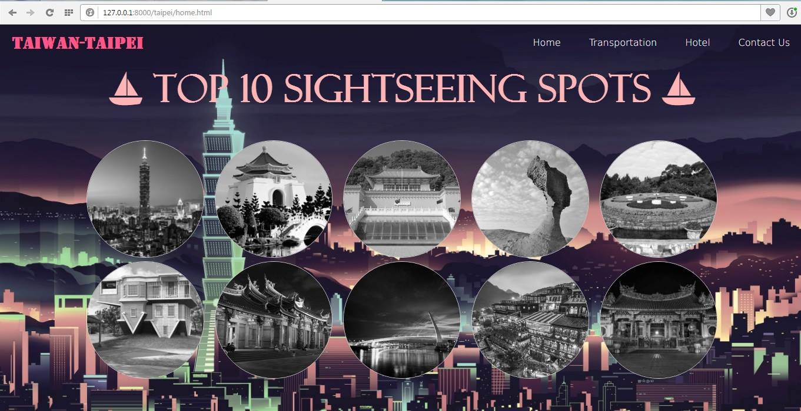
Home

Slide 16
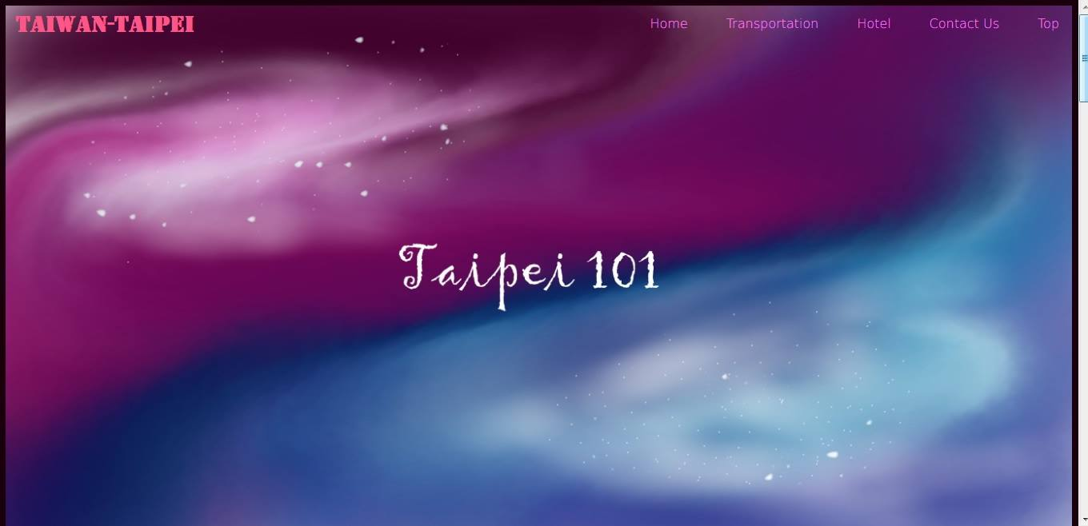
Spot

Slide 17
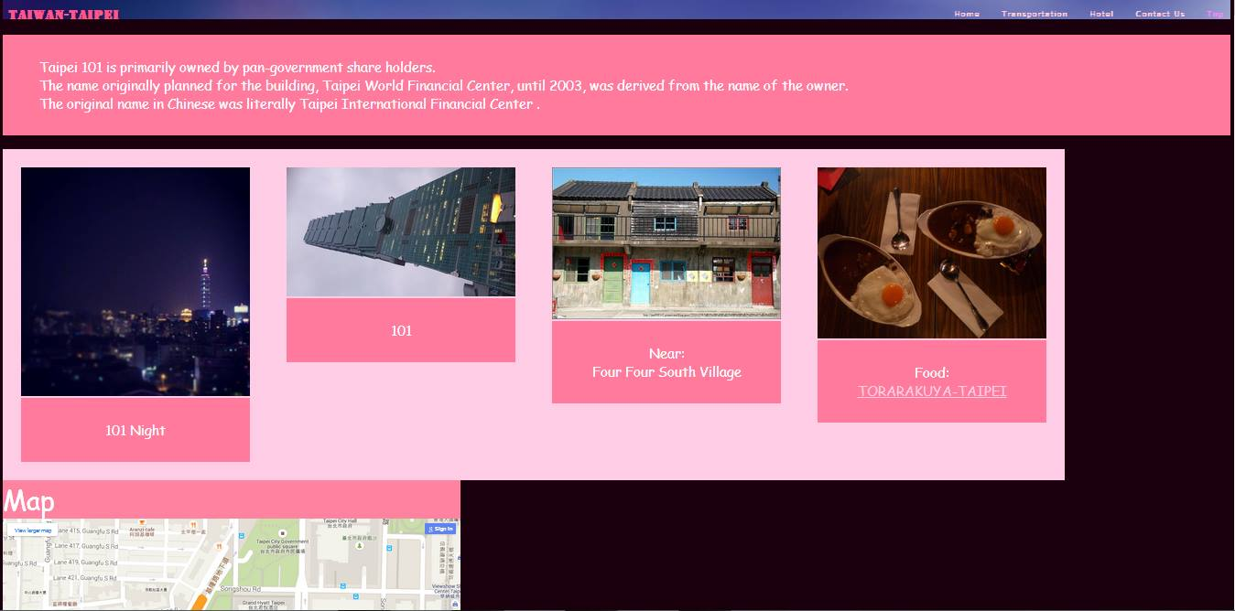
Spot

Slide 18
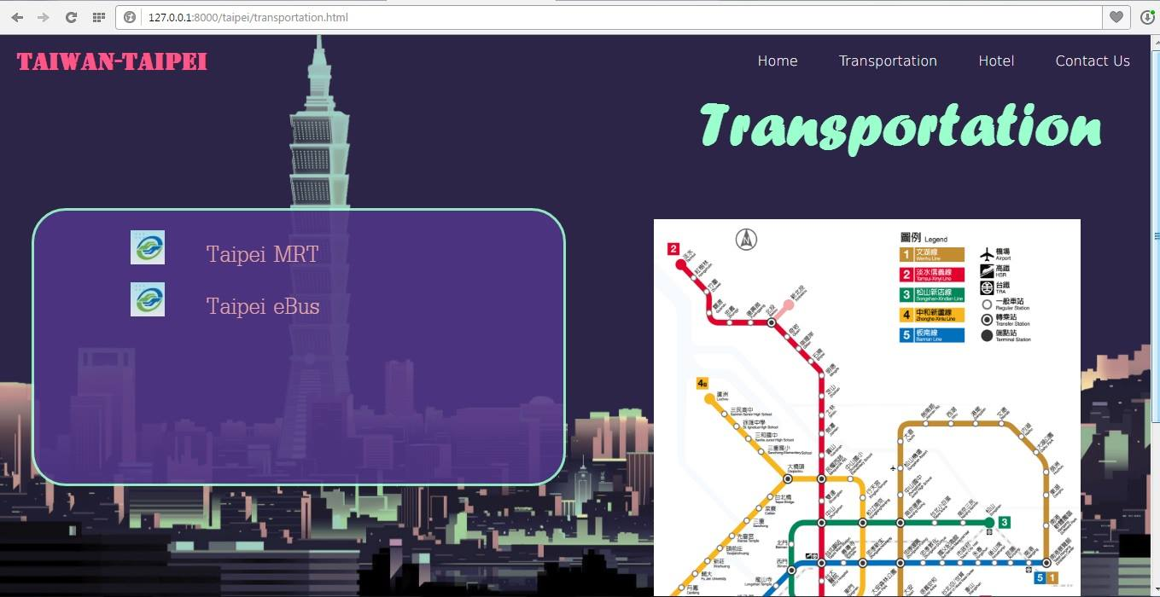
Transportation

Slide 19
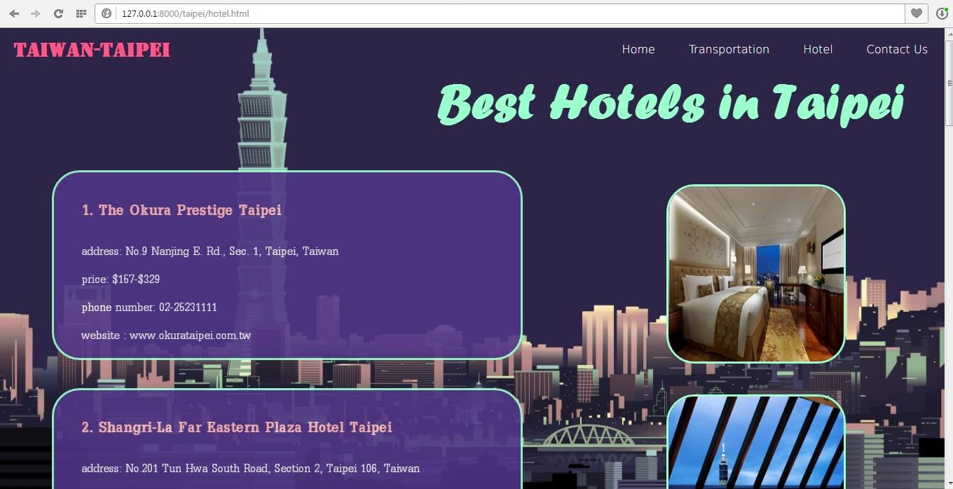
Hotel ( 後端Django資料連結 )

Slide 20
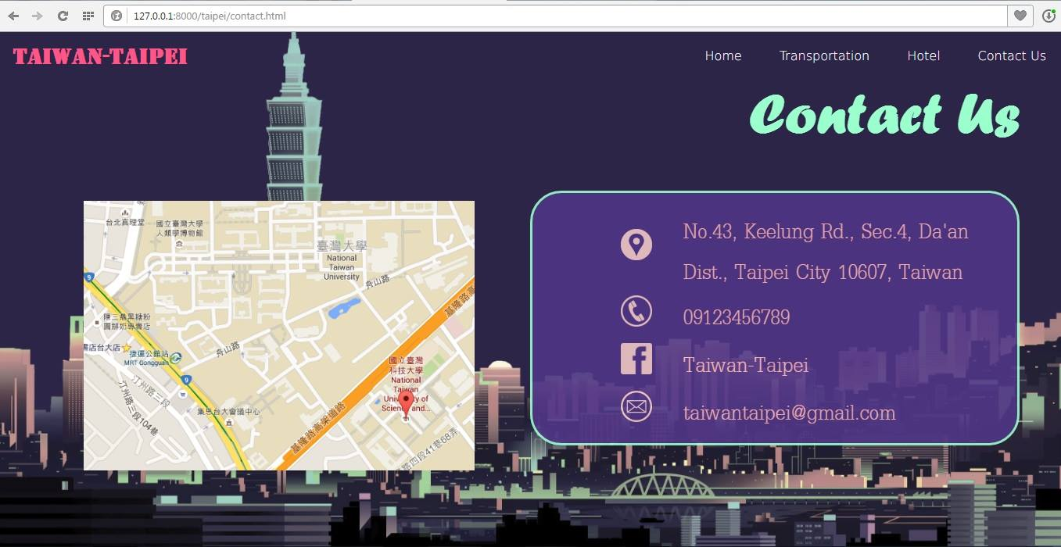
Contact

Slide 21
8. 自評分數與心得

Slide 22
四資管二 B10309005 黃意淳 (自評分數：70)
我是負責協助製作前端、以及製作ppt的。這次跟同組的一起研究前端才知道，以前只知道一些學校教的寫網頁的介面跟方法，只覺得網頁做出來買個網址就有一個網站了。這堂課過後，才理解原來每個網頁前端都有個後端在，才是一個完整的網頁，也學到了很多css語法是之前沒有研究過的。這堂課過後，從一開始慢慢研究到做出一個網頁，覺得學習到很多東西。
四資管二 B10309016 卓祥琳 ( 自評分數：75)
這學期的網頁製作我是負責前端，因此對如何排版面印象比較深刻，自己動手做之後才真正的體驗到，原來平常上網所看到的網頁們都是由一行一行的程式拼湊而成。雖然網路上已經有很多好看且實用的模板，但自己從頭拼湊出一個頁面能學習到更多語法的運用，也能從搜尋到的資料中學習更多技巧。

Slide 23
四資管二 B10309026 陳歆穎 ( 自評分數：75)
這次修網頁製作課程，我是負責網站規劃和前端，才明白原來平時看到的網頁，背後的運作不容易，自己和組員在設計前端的過程中，發現在呈現出網頁的樣貌時，同時也要兼顧user的角度。這次是第一次做網頁，給我的省思是如果能多發想這個網頁的商業價值，做這個作品將會更有意義，另外就是課程後段教的後端快速開發django，雖然學習過程中多次卡住，但在摸索的過程十分有趣，這堂網頁製作課程讓我獲益良多！
四資管二 B10309044 李昱蓉 ( 自評分數：80)
I chose this course because I‘m really interested in web design. I really into art since I was young. However, I didn’t have any chance to learn it before. So, I‘m really grateful and excited being able to learn it now. Web design is not as simple and easy as I think. But, I'm thankful that the teacher taught us patiently from the basic. The more I learn about it, the more I become interested with it. Finally, I and my teammates were able to make our own website. Although it's just a simple one, but I'm satisfied with our work. I want to learn more about web design and improve my skills so that I can make a better website in the future.

Slide 24
THE END

